Slide 1



Conception et réalisation d’une application mobile pour la livraison et la gestion des commandes.
Présenté par :
ZOUHIR TAIR
OU KHALEK ISMAIL
Encadré par:
Mme.Karima MOUMANE
M. RACHAD Toufik
Mme. Naoual CHAOUNI
Jury :
M.Mohammed SENHADJI
Mme.Karima MOUMANE
Année Universitaire : 2020/2021
Notes:
‹#›
‹#›

Slide 2
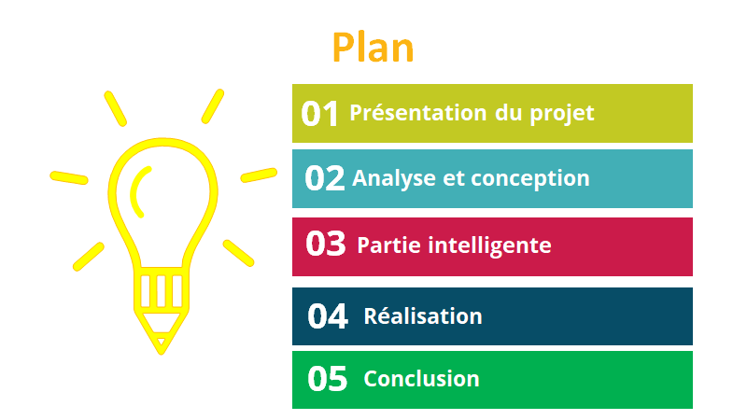




Plan
Présentation du projet
Analyse et conception
Réalisation
Conclusion
‹#›
Notes:
‹#›
‹#›

Slide 3
Présentation du projet
Analyse et conception
Partie Intelligente
Réalisation
Conclusion
‹#›
Notes:
‹#›
‹#›

Slide 4

Présentation du projet
Contexte du projet
Depuis le début du confinement et les fermetures de commerces non vitaux, la livraison à domicile et l’achat en ligne ont connu une demande de plus en plus croissante par les consommateurs , ce qui pousse les restaurants à migrer leurs activités vers l’internet.
Besoin d’une application mobile de livraison et de gestion des commandes
Notes:
‹#›
‹#›

Slide 5

Présentation du projet
Objectifs du projet
Un espace réservé aux clients pour faire leurs commandes facilement.
Une gestion complète des commandes par les administrateurs des restaurants
facilitation du processus de livraison.
géolocalisation en temps réel du trajet pour le livreur
‹#›
Notes:
‹#›
‹#›

Slide 6
Présentation du projet
Analyse et conception
Partie Intelligente
Réalisation
Conclusion
‹#›
Notes:
‹#›
‹#›

Slide 7
Analyse et conception
Capture des besoins
Le Projet se focalise sur les 5 besoins suivants:
améliorer l'expérience utilisateur
Gestion des commandes
Collecte et analyse des données
Gestion de livraison
Facilitation du processus d’achat
‹#›
Notes:
‹#›

Slide 8

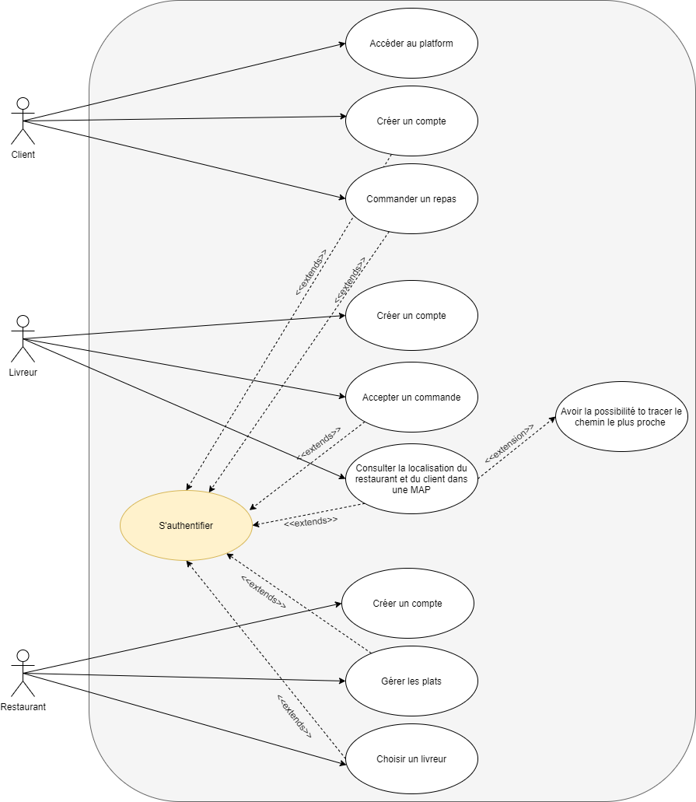
Analyse et conception
Diagramme de cas d’utilisation
‹#›
Notes:
‹#›
‹#›

Slide 9
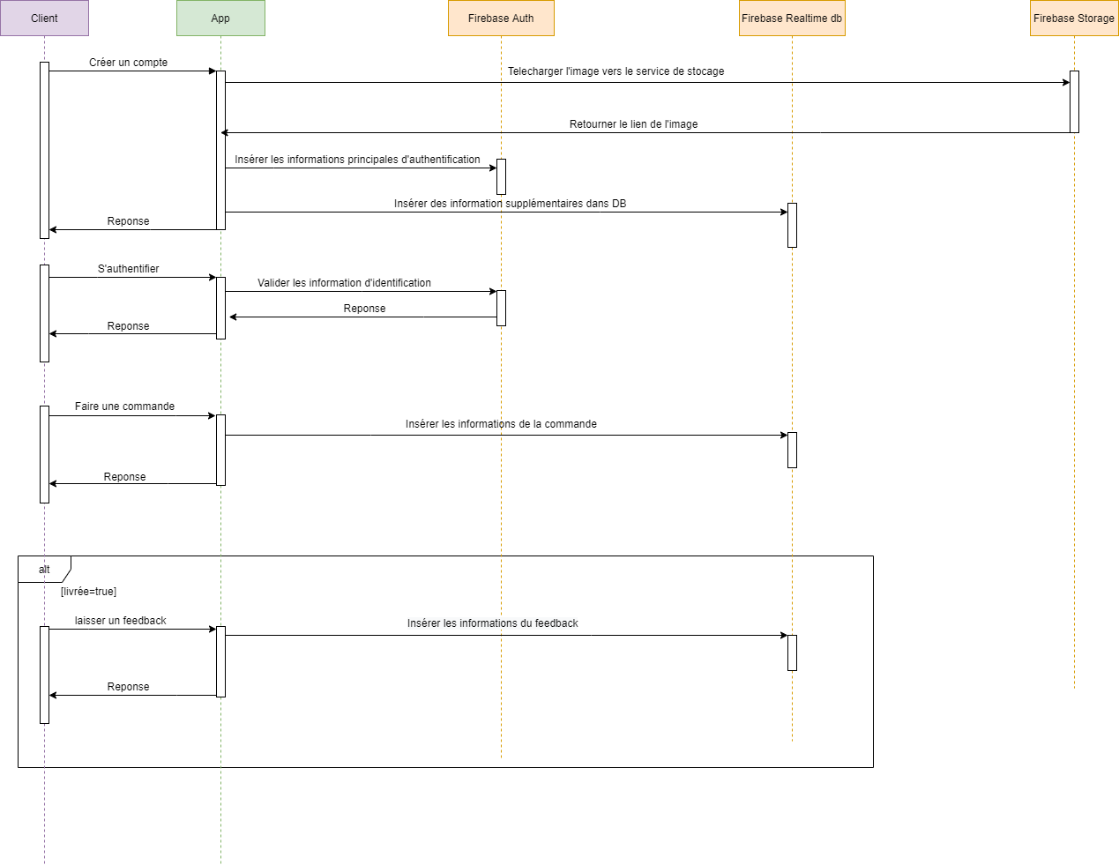
Analyse et conception
Diagramme de séquence (Client)
‹#›
Notes:
‹#›
‹#›

Slide 10
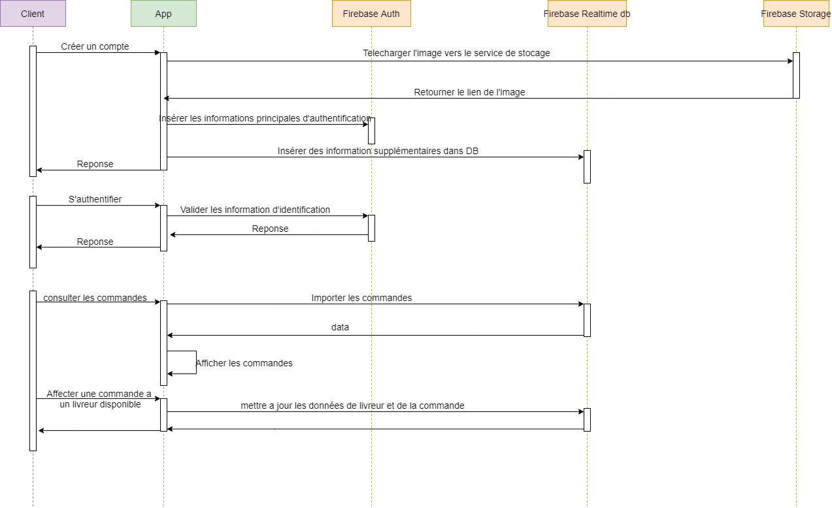
Analyse et conception
Diagramme de séquence(Restaurant)
‹#›
Notes:
‹#›
‹#›

Slide 11
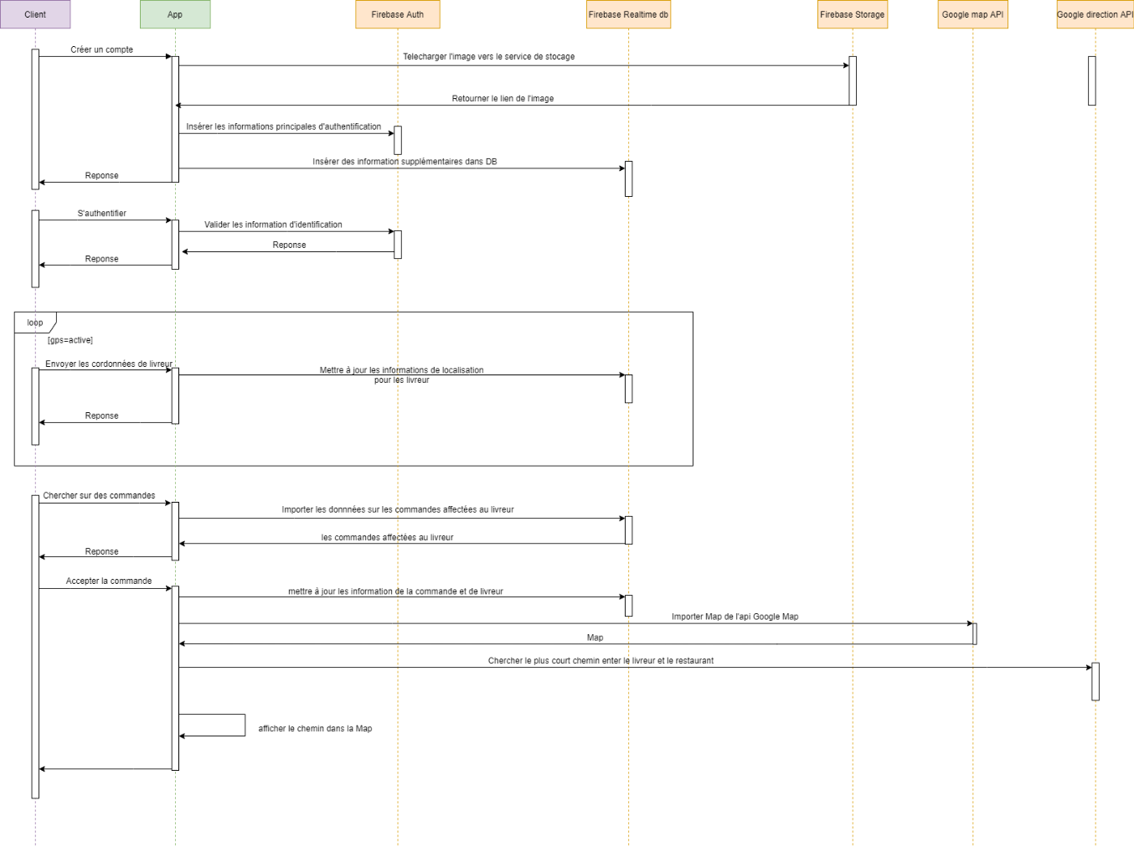
Analyse et conception
Diagramme de séquence(Livreur)
‹#›
Notes:
‹#›
‹#›

Slide 12
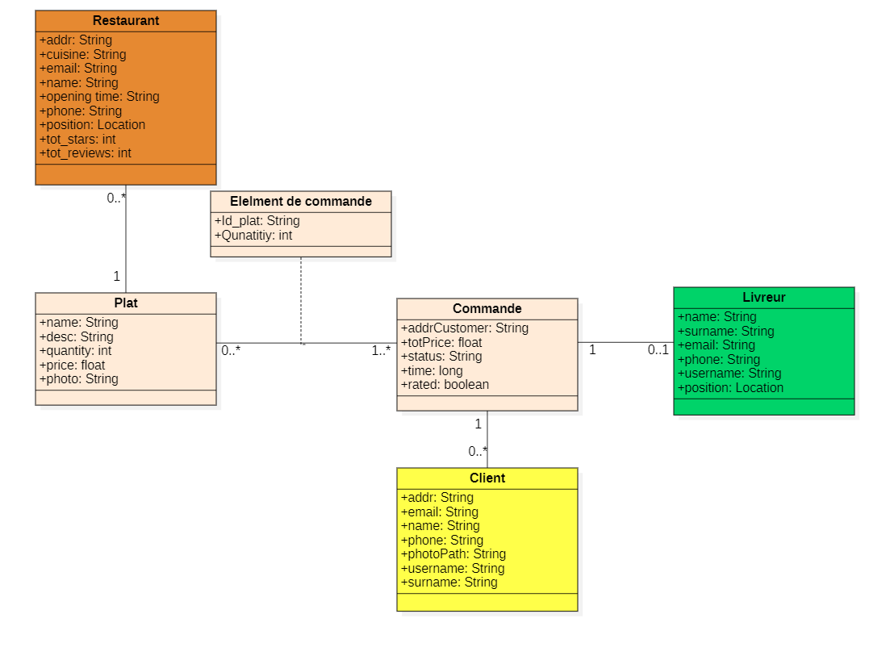
Analyse et conception
Diagramme de classe
‹#›
Notes:
‹#›
‹#›

Slide 13

Présentation du projet
Analyse et conception
Réalisation
Conclusion
‹#›
Notes:
‹#›
‹#›

Slide 14
partie intelligente
1-Systeme de recommandation
Les Systèmes de Recommandation identifient automatiquement les préférences des utilisateurs à travers leurs interactions avec le système, en se basant sur le feedback pour leur suggérer des recommandations en utilisant le filtrage d’information
Il existe trois principaux axes de recherche dans ce domaine:
le filtrage collaboratif actif
le filtrage collaboratif passif
le filtrage basé sur le contenu
Notes:
‹#›
‹#›

Slide 15
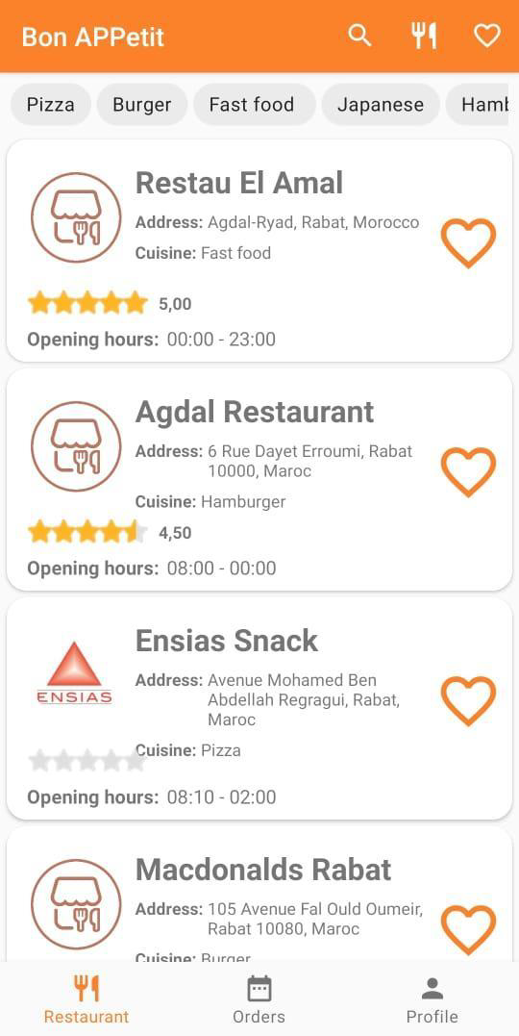
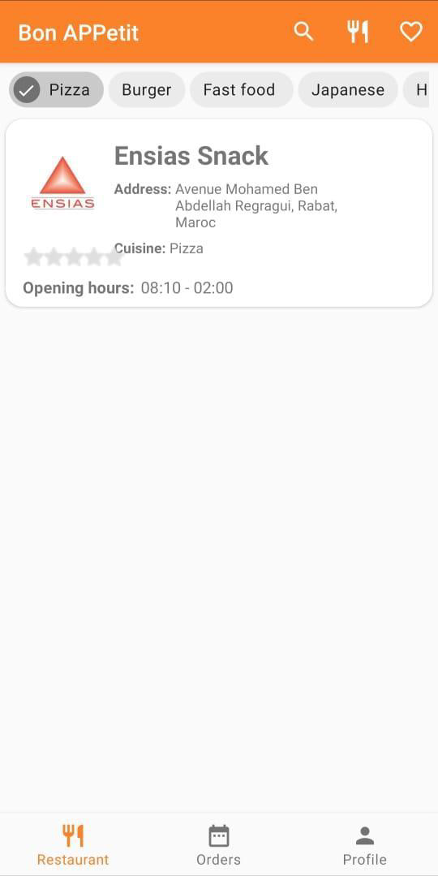
partie intelligente
1-Systeme de recommandation
Notes:
‹#›
‹#›

Slide 16
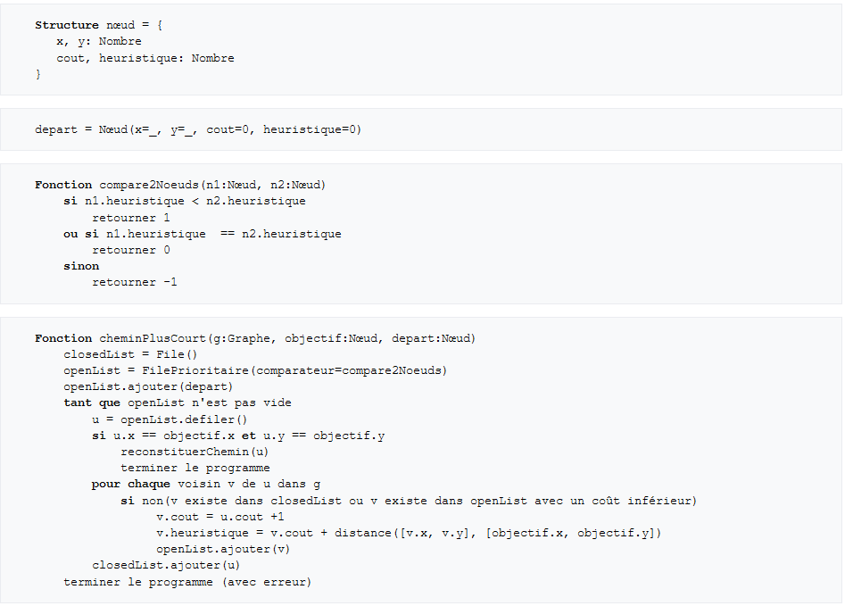
partie intelligente
2-intelligence artificielle
Algorithme A*:
L'algorithme A* est un algorithme de recherche de chemin dans un graphe entre un nœud initial et un nœud final.
Notes:
‹#›
‹#›

Slide 17
Présentation du projet
Analyse et conception
Partie Intélegente
Réalisation
Conclusion
‹#›
Notes:
‹#›
‹#›

Slide 18





Réalisation
Les technologies déployées
‹#›
Notes:
‹#›
‹#›

Slide 19
CONCLUSION
‹#›
Notes:
‹#›

Slide 20
Merci de votre attention
Année Universitaire : 2020/2021
‹#›
Notes:
‹#›

